Slide 1







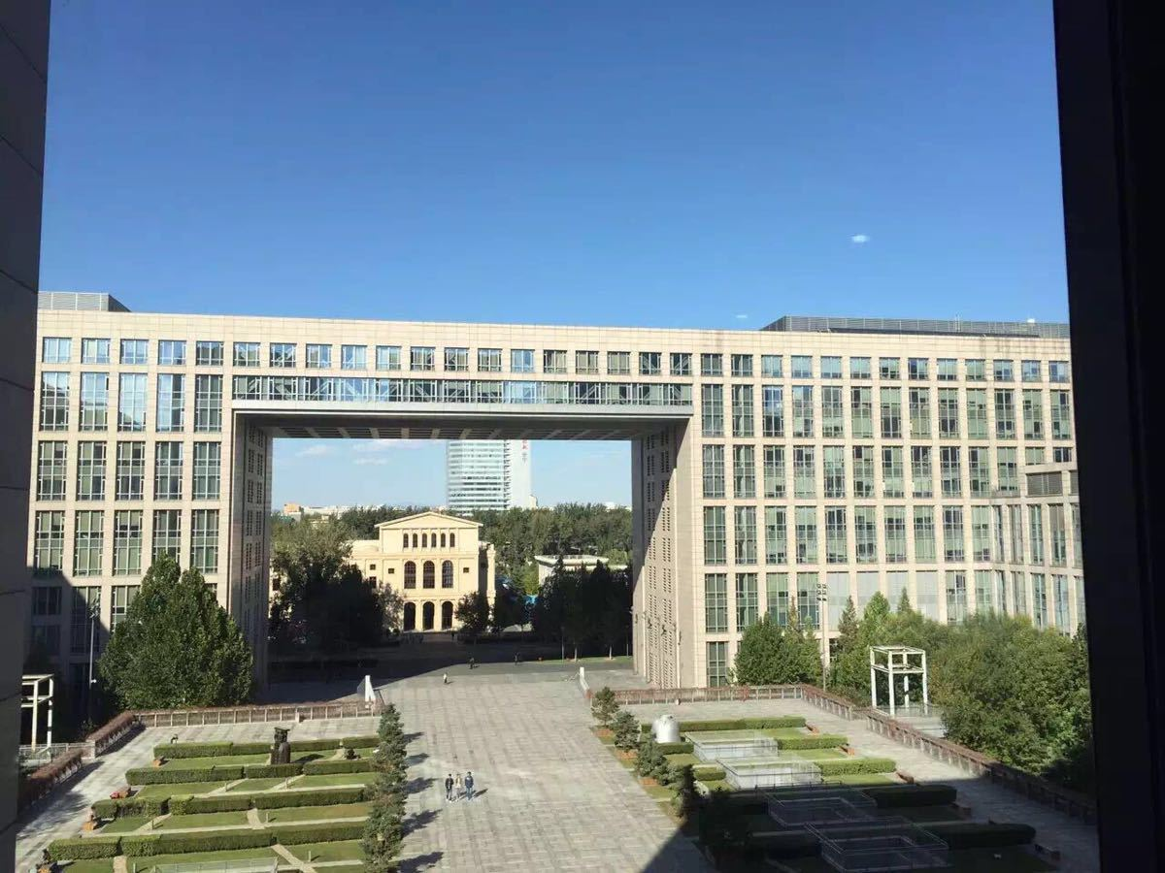
G组测试展示
汇报人：潘安佶 牟秋宇 刘佳恒

Slide 2
本次汇报的主要内容
第一部分：项目简单展示
第二部分：测试用例设计

Slide 3
单元测试
单元测试采用白盒的形式，是为了检验每一个单独函数的正确性
使用pytest辅助测试
单元测试的测试用例设计分为两个部分，分别是依据分支覆盖与依据输入的边际值情况
每个测试用例的内容包括编号、用例说明、输入数据、预期输出、实际输出

Slide 4
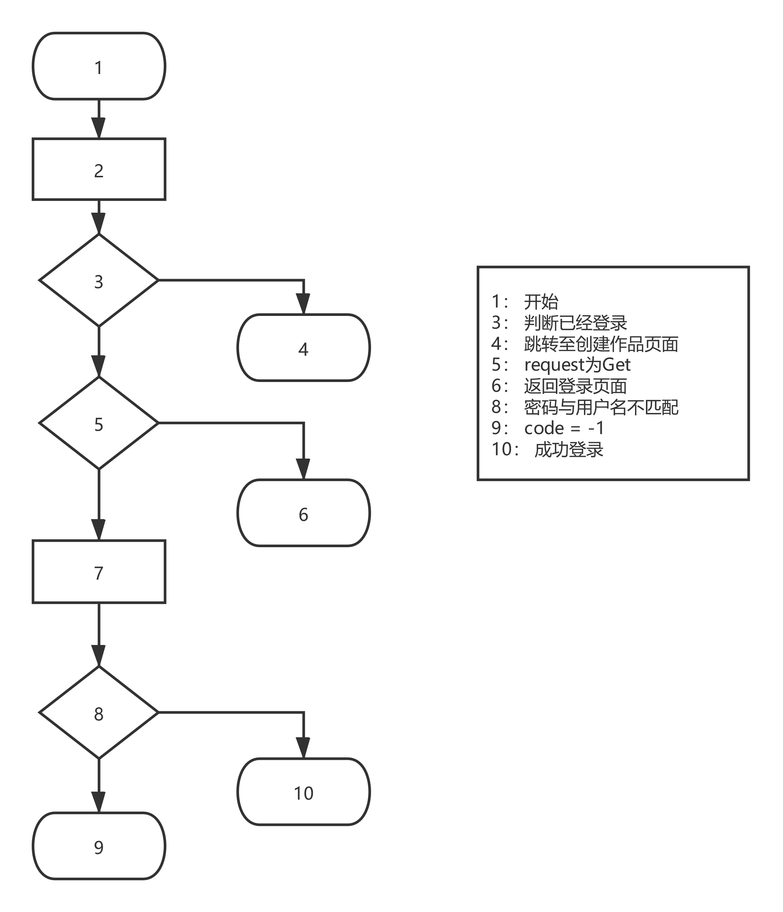
单元测试
依据分支覆盖的用例根据流程图来设计，尽可能包含所有的条件情况
编号 | 用例说明 | 输入数据 | 预期输出 | 实际结果 | 是否通过
0101 | 流程1-2-3-4 | 状态：已登录 | 返回“创建作品”页面 | 返回“创建作品”页面 | 通过
0102 | 流程1-2-3-5-6 | 状态：未登录 请求：Get | 返回“登录”页面 | 返回“登录”页面 | 通过
0103 | 流程1-2-3-5-7-8-10 | 状态：未登录 请求：Post 账号：admin 密码：admin | 返回code = -1，登陆失败 | 返回code = -1，登陆失败 | 通过
0104 | 流程1-2-3-5-7-8-9 | 状态：未登录 请求：Post 账号：admin 密码：admi | 登录成功 | 登录成功 | 通过

Slide 5
单元测试
编号 | 用例说明 | 输入数据 | 预期输出 | 实际结果 | 是否通过
0106 | 输入密码为空 | 状态：未登录 请求：Post 账号：admin 密码：空 | 返回code = -1，登陆失败 | 返回code = -1，登陆失败 | 通过
0107 | 输入账号为空，输入密码为空 | 状态：未登录 请求：Post 账号：空 密码：空 | 返回code = -1，登陆失败 | 返回code = -1，登陆失败 | 通过
0108 | 输入邮箱不符合邮箱规则 | 状态：未登录 请求：Post 账号：admin@ 密码：admin | 返回code = -1，登陆失败 | 返回code = -1，登陆失败 | 通过
0109 | 输入账号包含特殊字符 | 状态：未登录 请求：Post 账号：a-_$^&*({ 密码：admin | 返回code = -1，登陆失败 | 返回code = -1，登陆失败 | 通过
依据边界情况设计的用例尽可能包含输入数据的边际值与意外情况

Slide 6
系统测试
系统测试采用黑盒的形式，是为了检验系统的功能能够满足需求分析的要求
系统测试的测试用例除了依据边际值，还考虑到操作流程，依据流程的分析进行设计
每个测试用例在之前的基础上，增加操作步骤

Slide 7
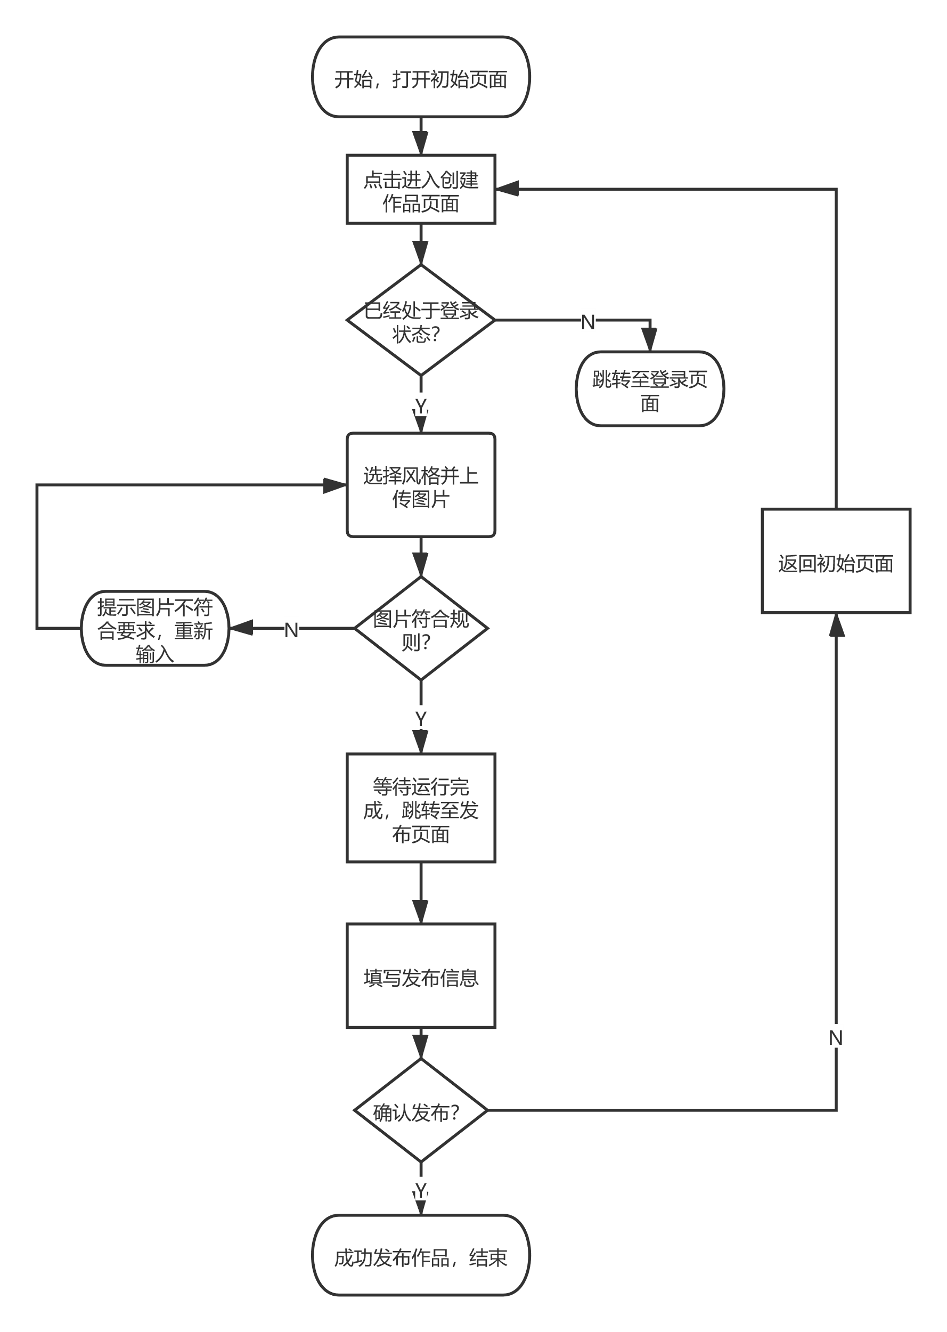
系统测试
用例根据系统的操作流程来进行辅助的设计
流程图存在许多路径，选取一条主要的基本路径，进行测试分析
其他的路径则是在基本路径上进行的改变

Slide 8
系统测试
编号 | 用例说明 | 操作说明 | 输入数据 | 预期输出 | 实际结果 | 是否通过
0301 | 基本流程，登录并创建作品 | 点击创建作品按键 点击选择需要的风格 点击上传图片 点击创建 | 状态：已登录 文件：图片文件 | 跳转至发布页面 | 跳转至发布页面 | 通过
0302 | 未登录状态，创建作品 | 1. 点击创建作品按键 | 状态：已登录 | 跳转至登录页面 | 跳转至登录页面 | 通过
0303 | 输入图片不符合要求 | 点击创建作品按键 点击选择需要的风格 点击非图片文件 点击创建 | 状态：已登录 文件：文本文件 | 提示需要图片文件 | 提示需要图片文件 | 通过
0304 | 在输入图片后返回主页面 | 点击创建作品按键 点击选择需要的风格 点击非图片文件 点击主页 | 状态：已登录 文件：文本文件 | 返回主页面 | 返回主页面 | 通过

Slide 9
感谢批评指正
答辩小组： G组

